Slide 1
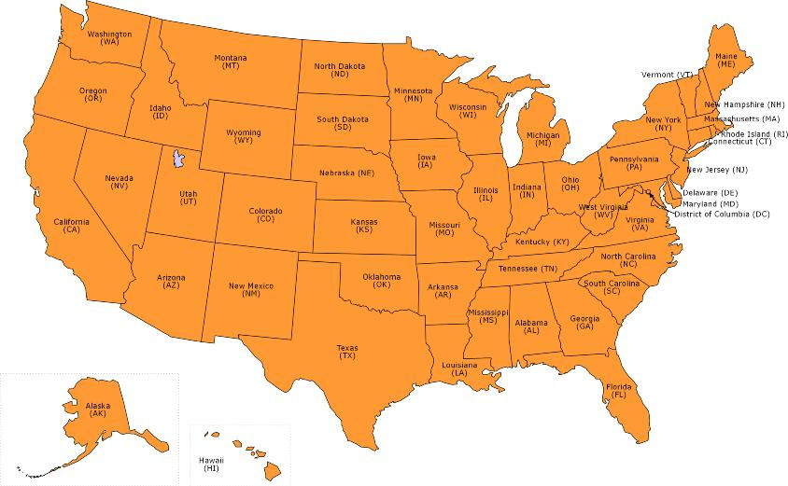














주변 8방향의 과거 날씨로 중심부 날씨 예측 모델
MT | ND | MN
UT | NE | IL
AZ | TX | AR

